Slide 1
Integracija mindfulnessa u BKT
4 radionica, 4.2.2023.
Alan Petranović

Slide 2
SADRŽAJ
Mindfulness – usredotočena svjesnost
Mindfulness ≠ Meditacija
Tri oblika mindfulnessa
Formalni i neformalni mindfulness
MBCT
Integracija u KBT
Primjer u praksi – Abe
Tehnike nakon mindfulness meditacije
The Aware tehnika
Literatura
Više informacija

Slide 3
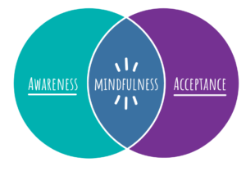
Mindfulness – usredotočena svjesnost
Treći val
stanje svijesti s pažnjom usmjerenom prema vlastitim iskustvima (tjelesne senzacije, misli, osjećaji) ili prema okolini u sadašnjem trenutku sa stavom neprosuđivanja i prihvaćanja
Proces, a ne sadržaj

Slide 4
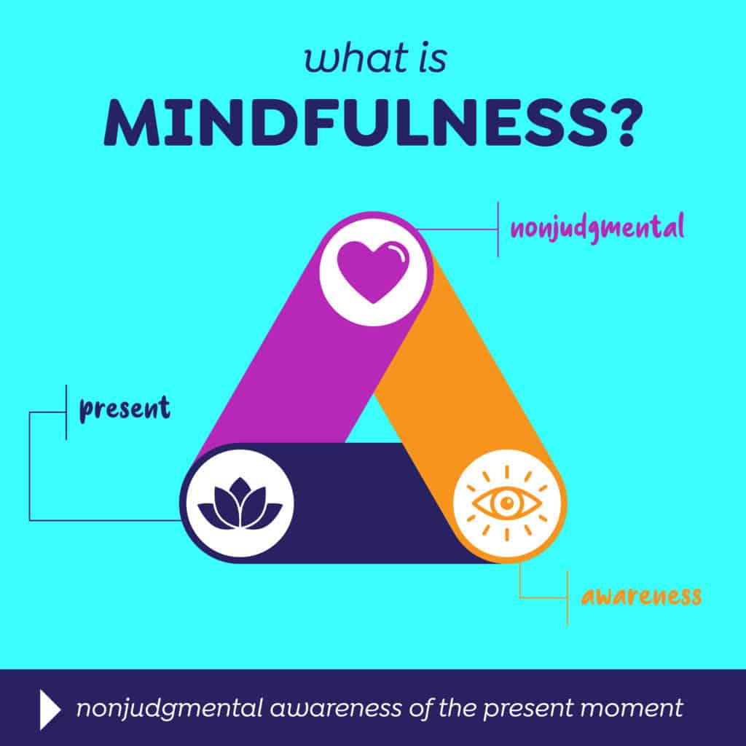

Slide 5
Mindfulness ≠ Meditacija
zoning in – zoning out
fokus i aktivno promatranje - otpuštanje i gašenje
sekularno - duhovno/religiozno
M. nije set tehnika
M. nije samo za teške trenutke
M. nije samo pozitivno razmišljanje

Slide 6

Mindfulness ≠ Meditacija
zoning in – zoning out
fokus i aktivno promatranje - otpuštanje i gašenje
sekularno - duhovno/religiozno
M. nije set tehnika
M. nije samo za teške trenutke
M. nije samo pozitivno razmišljanje

Slide 7
Tri oblika mindfulnessa
Usredotočena svjesnost MISLI
  ruminacije, intruzivne misli i slike
Usredotočena svjesnost UNUTARNJIH PODRŽAJA
  intenzivne emocije i unutarnji doživljaji
Usredotočena svjesnost u SAMOSUOSJEĆANJU
  sklonost samo-kritičnosti

Slide 8
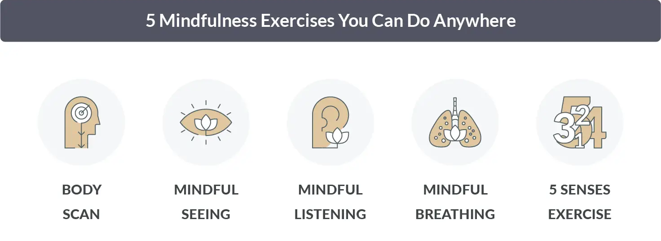
Vrste mindfulness meditacija
Formalna praksa
  ciljano odvajanje vremena, 5min+
Neformalna praksa
  svakodnevni mindfulness, uobičajena dnevna iskustva

Slide 9
MBCT – mindfulness based cognitive therapy
John Kabat-Zinn
  Integracija mindfulness meditacije u program liječenja kronične boli
  pozitivni učinci na relaps depresivnih epizoda, anksioznost, panične napade, kroničnu bol, hipertenziju, srčane probleme, gastrointestinalne probleme, rak

Slide 10
PRIJE uvođenja M. u tretman
Psihoedukacija o kognitivnom modelu
Prednosti i nedostatci ruminacije / mindfulnessa
Sokratova dijaloška metoda – točnost uvjerenja o ruminaciji
Odnos ruminacija i životnih vrijednosti osobe
Psihoedukacija o prednostima mindfulnessa
Instrukcija za započinjanje maladaptivnog obrasca razmišljanja
Samoprocjena nepoželjnih emocija

Slide 11
5 min vođene mindfulness meditacije
+ snimanje vježbe

Slide 12
NAKON provedene mindfulness meditacije
Ponovna samoprocjena intenziteta nepoželjnih emocija
Usmjeravanje na poželjne zaključke
Akcijski plan

Slide 13
RACIONALA uključivanja maladaptivnog obrasca razmišljanja
Bihevioralni eksperiment
Repliciranje uobičajenih uvjeta

Slide 14
Abe – PRIJE mindfulness meditacije
(navodim ukratko primjer iz knjige, str. 274 - 275)

Slide 15
Abe – NAKON mindfulness meditacije
(navodim ukratko primjer iz knjige, str. 278 - 279)

Slide 16
Abe – tehnike/pitanja nakon mindfulness meditacije
„Koji je sada intenzitet tuge, na skali od 0 – 10?”
„Kakvo je ovo iskustvo bilo za tebe?”
„Što si primijetio?”
„Jesi li imao osjećaj da ti misli lutaju?”
„Jesi li u tom slučaju uspio vratiti pažnju na disanje? ”
Ako da – „Što ti to govori o tvojoj sposobnosti da se odupreš ruminaciji?”
„Kako se mindfulness meditacije odrazila na tvoje emocije?”
„Što zaključuješ na temelju toga?”
„Je li ti ovo bilo korisno iskustvo?”
„Misliš li da bi bilo dobro uključiti ovu metodu u akcijski plan?”

Slide 17
The AWARE tehnika – intenzivne brige/anksioznost
Accept the anxiety – prihvati anksioznost
Watch it – promatraj je
Act constructively with it – djeluj konstruktivno
Repeat the steps – ponovi korake
Expect the best – očekuj najbolje

Slide 18


Slide 19
LITERATURA
Beck, J.S. (2021). Cognitive Behavior Therapy: Basics and Beyond. The Guilford Press. (Poglavlje 16)
Alidina, S. - Mindfulness for dummies

Slide 20
Više informacija
Teasdale, J. D., Segal, Z. V., Williams, J. M. G., Ridgeway, V. A., Soulsby, J. M., & Lau, M. A. (2000). Prevention of relapse/recurrence in major depression by Mindfulness-Based Cognitive Therapy. Journal of Consulting and Clinical Psychology, 68, 615-623.
Dostupno u knjižnici HUBIKOTA:
Cayoun, B. - Mindfulness Integrated CBT - Principles and Practice
Collard, P. - Mindfulness-based cognitive therapy for dummies
Eisendrath, S. - Mindfulness-based cognitive therapy: innovative applications
Alidina, S., Marshall, J.J. - Mindfulness workbook for dummies

Slide 21
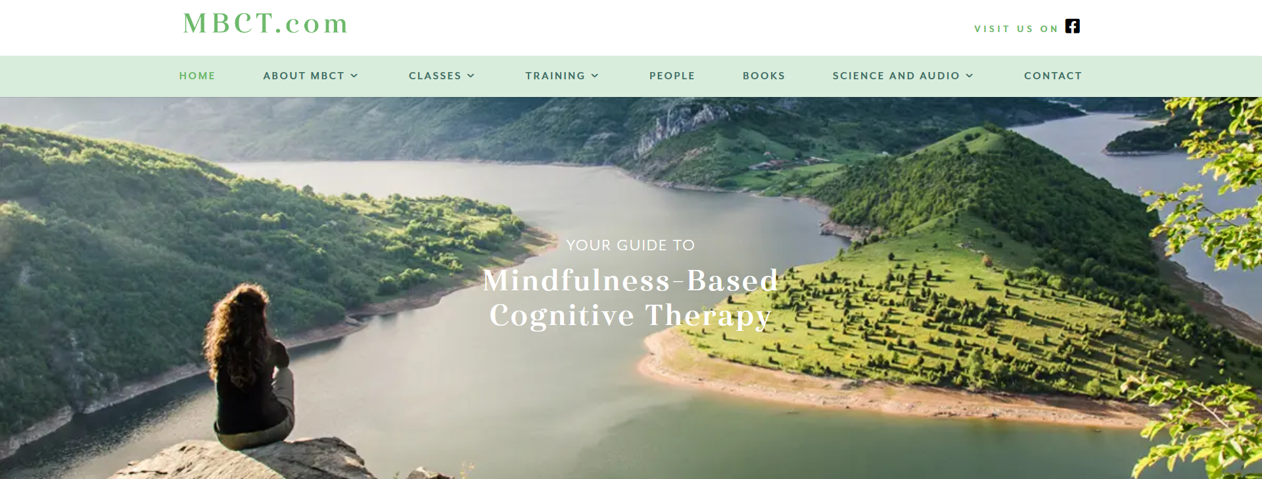
Više informacija
What Is MBCT? + 28 Mindfulness-Based Cognitive Therapy Tools - https://positivepsychology.com/mbct-mindfulness-based-cognitive-therapy/
www.mbct.com

Slide 22
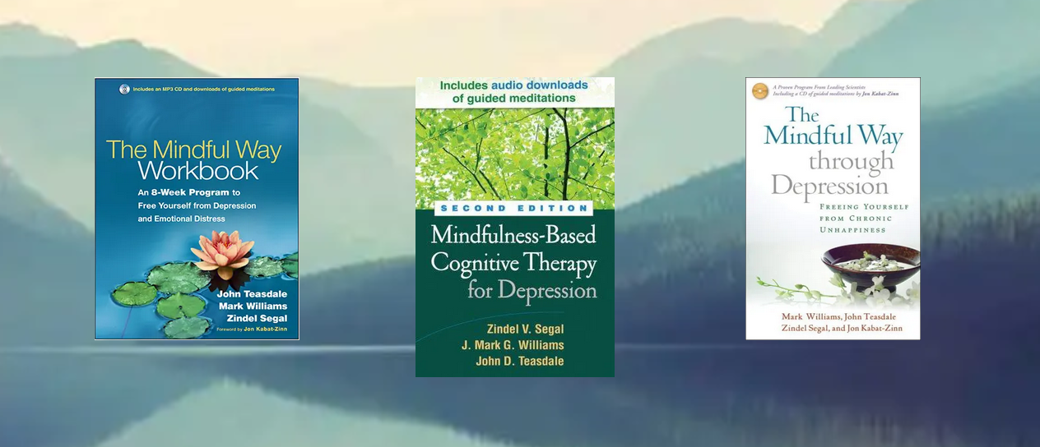
Više informacija
www.mbct.com

